Slide 1

KoneDigi
Tekijät: Ville Salminen, Jaakko Ahoranta, Ari Haukijärvi, Kimmo Laaksonen, Ilkka Linnala, Jari Honkanen

Slide 2
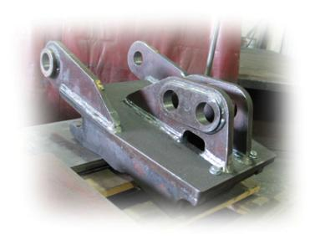
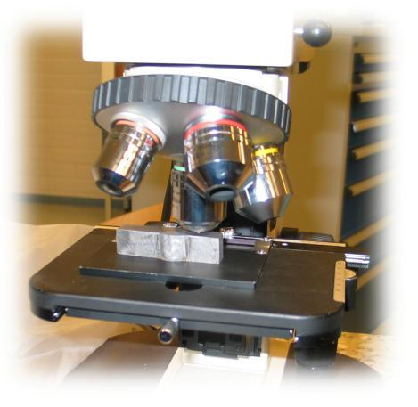
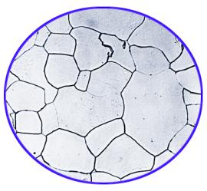
METALLIN SISÄINEN RAKENNE
Metalli-atomi esim. Fe
Ja vieläkin
suurennetaan
Peilipinnasta
otettu valtava
suurennus
Rakeesta
otettu valtava
suurennus
Metalliatomit ovat hyvässä
ja täsmällisessä järjestyksessä
Rae eli kide
Raeraja

Slide 3
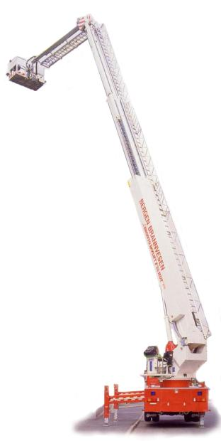
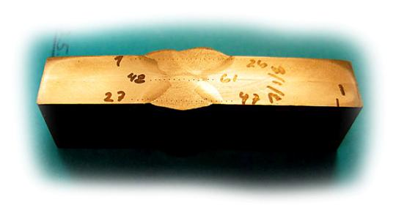
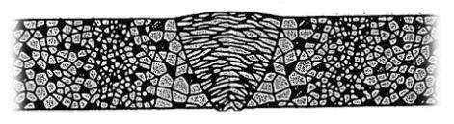
Esimerkki 1.
Hitsiin muodostuu erilaisia raerakenteita.
Esimerkki 2.
Nosturin puo-mi on hienora-keista ja erit-täin lujaa ra-kenneterästä
Hieno raerakenne
⇨ luja ja sitkeä
Karkea raerakenne
⇨ Kova ja hauras
Muista!
Metalli on rakeista.
Raerakenne vaikuttaa metallin ominaisuuksiin.
Raerakenteeseen vaikutetaan esim. seostuksella ja
lämpökäsittelyllä.

